Slide 1

АКУСТО ІНДУКОВАНІ ЕФЕКТИ В РАДІАЦІЙНО-ОПРОМІНЕНИХ КРЕМНІЄВИХ СОНЯЧНИХ ЕЛЕМЕНТАХ
студент 6 курсу
Пристай-Фєнєнков Орест Віталійович
Науковий керівник:
доцент, канд. фіз.-мат. наук
Оліх Олег Ярославович

Slide 2
Мета роботи: дослідження впливу радіаційного опромінення та ультразвукового навантаження на параметри сонячних елементів
Кремнієві перетворювачі сонячної енергії це один з найпоширеніших елементів альтернативної енергетики. Як і для будь якого напівпровідника ефективність властивостей структури визначається дефектним складом. Одним із шляхів впливу на дефекти є ультразвукове навантаження

Slide 3
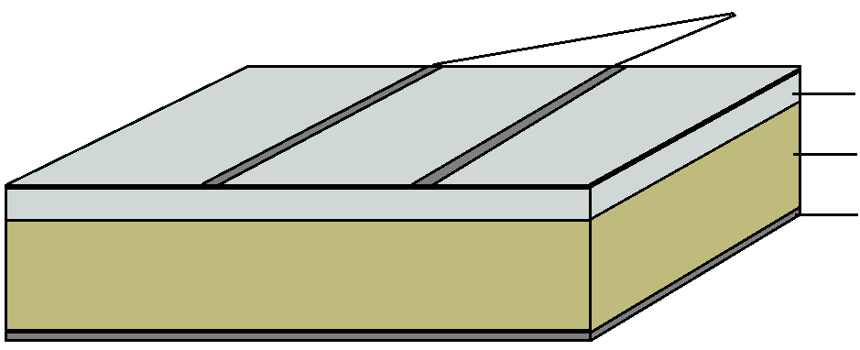
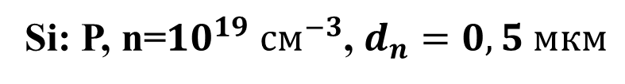
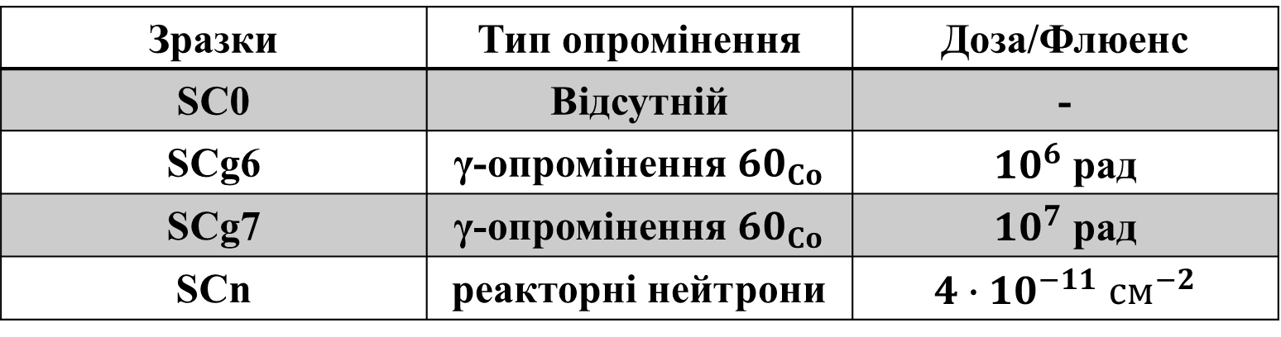
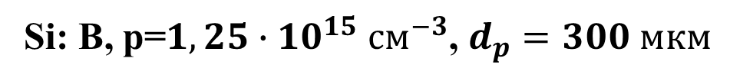
ЗРАЗКИ
Al
Si: P, n=${10}^{19}$ ${см}^{−3}$, $d_{n}=0,5 мкм$
Si: B, p=$1,25∙{10}^{15}$ ${см}^{−3}$, $d_{p}=300 мкм$
Al
Зразки | Тип опромінення | Доза/Флюенс
SC0 | Відсутній | -
SCg6 | γ-опромінення ${60}_{Co}$ | ${10}^{6}$ рад
SCg7 | γ-опромінення ${60}_{Co}$ | ${10}^{7}$ рад
SCn | реакторні нейтрони | $4∙{10}^{−11}$ ${см}^{−2}$

Slide 4
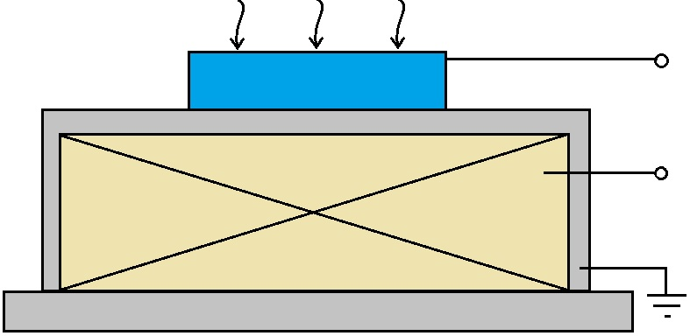
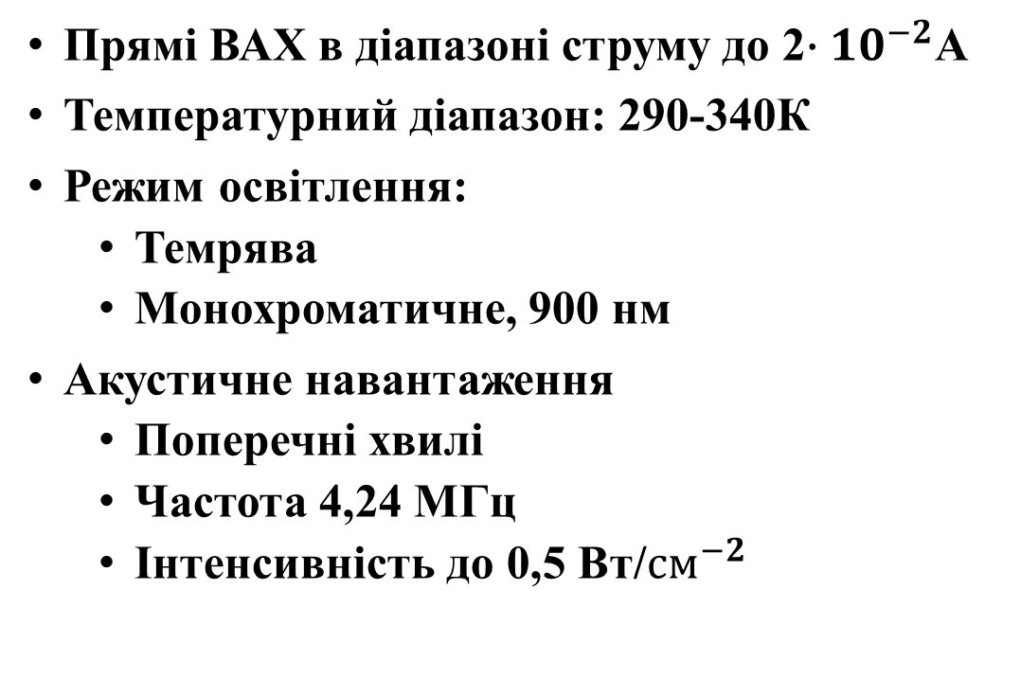
МЕТОДИКА ВИМІРЮВАНЬ
Прямі ВАХ в діапазоні струму до 2$∙{10}^{−2}$А
Температурний діапазон: 290-340К
Режим освітлення:
Темрява
Монохроматичне, 900 нм
Акустичне навантаження
Поперечні хвилі
Частота 4,24 МГц
Інтенсивність до 0,5 Вт/${см}^{−2}$
ВАХ
1
2
~VУЗ
3
1- Сонячний елемент, 2- фольга, 3-п’єзокристал

Slide 5

ВАХ при темряві
ВАХ
Апроксимація
I₁
I₂
Ish
I(A)
Отримуємо: I₁, I₂, n₂, Rsh, R_{S},
V(B)

Slide 6


ВАХ при освітленні
V_{oc}
ВАХ
Апроксимація
I(mA)
I_{sc}
Отримуємо додатково: V_{oc}, I_{sc}, I_{ph} Pm, FF
V(B)

Slide 7
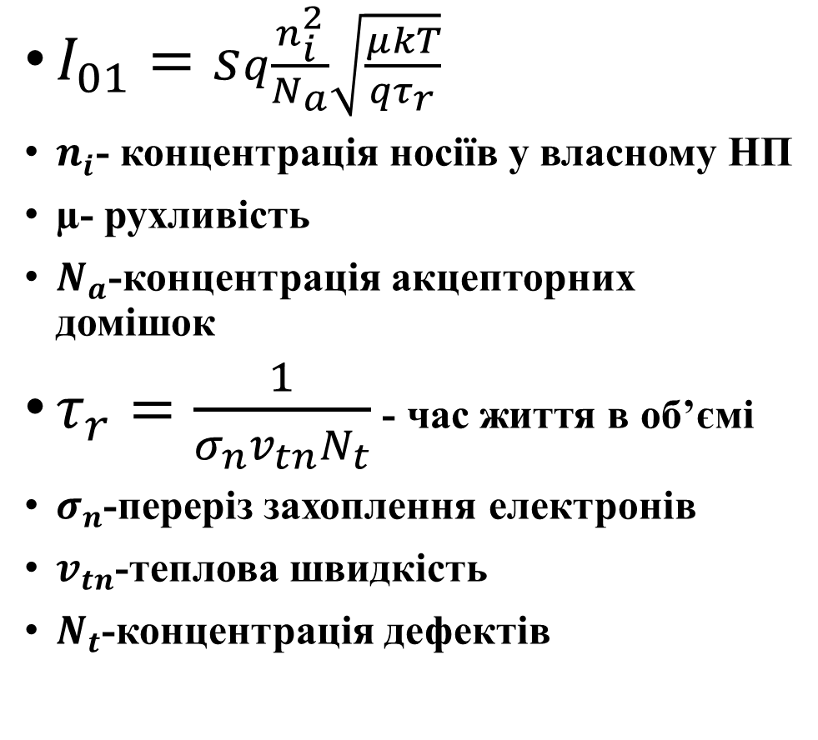
Дифузійний струм (I01)
$I_{01}=sq\frac{n_{i}^{2}}{N_{a}}\sqrt{\frac{μkT}{qτ_{r}}}$
$n_{i}^{ }$- концентрація носіїв у власному НП
µ- рухливість
$N_{a}$-концентрація акцепторних домішок
$τ_{r}=\frac{1}{σ_{n}v_{tn}N_{t}}$ - час життя в об’ємі
$σ_{n}$-переріз захоплення електронів
$v_{tn}$-теплова швидкість
$N_{t}$-концентрація дефектів
Lg(I01)
SC0
SCg6
SCg7
SCn
1/kT

Slide 8
Вплив ультразвуку на I01
Зразок SC0
Зразок SCg6
Lg(I01)
Lg(I01)
Без УЗ
З УЗ
Без УЗ
З УЗ
1/kT
1/kT

Slide 9
Вплив ультразвуку на I01
Зразок SCg7
Зразок SCn
Lg(I01)
Lg(I01)
Без УЗ
З УЗ
Без УЗ
З УЗ
1/kT
1/kT

Slide 10

Вплив ультразвуку на $τ_{r}$
SC0
SC0 з УЗ
SCg6
SCg6 з УЗ
SCg7
SCg7 з УЗ
SCn
SCn з УЗ
$$τ_{r}(c)$$
T(K)

Slide 11
Вплив ультразвуку на $τ_{r}$
100
101
57
31
25
22
17
7

Slide 12
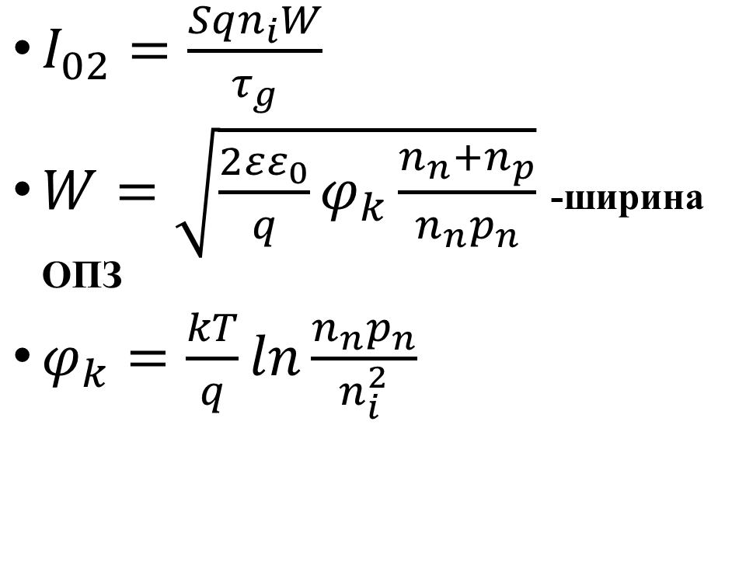
Рекомбінаційний струм (I02)
Lg(I02)
$I_{02}=\frac{Sqn_{i}W}{τ_{g}}$
$W=\sqrt{\frac{2εε_{0}}{q}φ_{k}\frac{n_{n}+n_{p}}{n_{n}p_{n}}}$ -ширина ОПЗ
$φ_{k}=\frac{kT}{q}ln\frac{n_{n}p_{n}}{n_{i}^{2}}$
SC0
SCg6
SCg7
SCn
1/kT

Slide 13

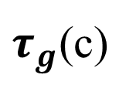
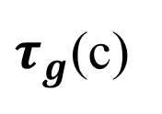
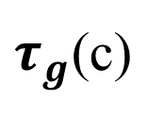
Вплив ультразвуку на $τ_{g}$
Темнова
900nm
Темнова + УЗ
900nm + УЗ
$τ_{g}$(с)
$$τ_{g}(с)$$
1/kT
1/kT
Темнова
Темнова + УЗ
$τ_{g}$(с)
$τ_{g}$(с)
1/kT
1/kT

Slide 14


Вплив ультразвуку на $τ_{g}$
$τ_{g}=2τ_{r}{\left(\frac{σ_{n}}{σ_{p}}\right)}^{\frac{1}{2}}cosh\left(\frac{E_{+}−E_{−}}{kT}\right)$
$σ_{n}$-переріз захоплення електронів
$σ_{p}$- переріз захоплення дірок
$τ_{r}$-час життя в об’ємі
$E_{+}$-енергія положення рівня
$E_{−}$-середина $E_{g}$

Slide 15
Фактор не ідеальності (n2)
В темряві
900nm
SC0
SCg6
SCg7
SCn
SC0
SCg6
SCg7
SCn
n2
n2
T(K)
T(K)

Slide 16
Фактор не ідеальності (n2)
n2
n2
T(K)
T(K)
Темнова
900nm
Темнова + УЗ
900nm + УЗ
Темнова
Темнова + УЗ
n2
n2
T(K)
T(K)

Slide 17
Напруга холостого ходу Voc від опромінення
Voc
T(K)

Slide 18
Напруга холостого ходу Voc
SC0
SC0 з УЗ
SCg6
SCg6 з УЗ
SCg7
SCg7 з УЗ
SCn
SCn з УЗ
Voc
T(K)

Slide 19
Фотострум
SC0
SC0 з УЗ
SCg6
SCg6 з УЗ
SCg7
SCg7 з УЗ
SCn
SCn з УЗ
I_{ph}
T(K)

